Slide 1
স্বাগতম

Slide 2
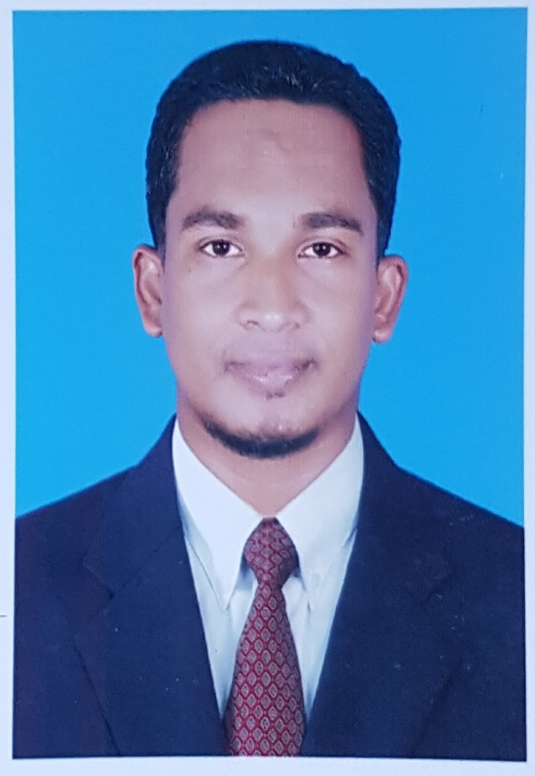
শিক্ষক পরিচিতি
মোঃ আনোয়ার হোসেন
প্রভাষক (আই. সি. টি)
সমুজ আলী উচ্চ বিদ্যালয় ও কলেজ,
দোয়ারাবাজার, সুনামগঞ্জ ।
মোবাইলঃ ০১৭১২-৩১৯১৭০
ই-মেইলঃ gazianwar99@gmail.com

Slide 3
পাঠ পরিচিতিঃ
তথ্য ও যোগাযোগ প্রযুক্তি
শ্রেণি: একাদশ
সময়ঃ ৪৫ মিনিট
অধ্যায়: প্রথম
তথ্য ও যোগাযোগ প্রযুক্তি বাংলাদেশ ও বিশ্বপ্রেক্ষিত

Slide 4
বিশ্বগ্রামের ধারনা
(Concept of Global Village)

Slide 5
এই পাঠ শেষে শিক্ষার্থীরা-
গ্লোবাল ভিলেজ এর উপাদান কি কি বলতে পারবে ।
এর উপাদানগুলি ব্যাখ্যা করতে পারবে ।
গ্লোবাল ভিলেজ এর ধারনা সম্পর্কিত কার্যাবলি ব্যাখ্যা করতে পারবে ।

Slide 7
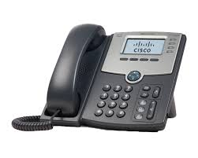
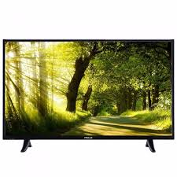
নিচের ছবিগুলি লক্ষ্য করঃ

Slide 8
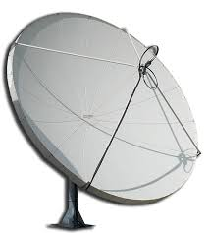
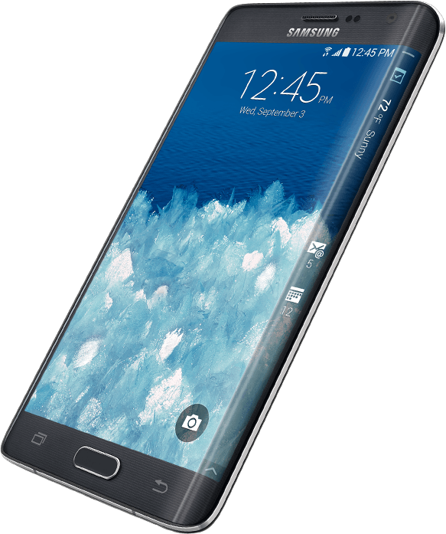
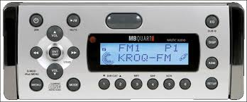
আরও দেখ!!!

Slide 9
ছবি দেখে কি বুঝতে পেরেছ ?

Slide 10
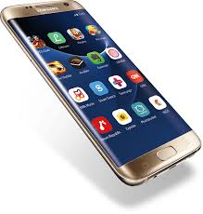
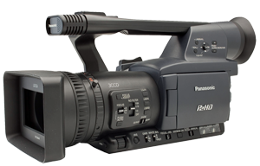
বিশ্বগ্রাম প্রতিষ্ঠার উপাদান সমূহ (Elements of Establishing Global Village)
১. হার্ডওয়্যার (Hardware)

Slide 11
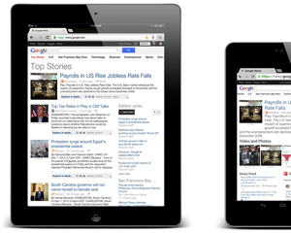
আরো কিছু হার্ডওয়্যার

Slide 12
বিশ্বগ্রাম প্রতিষ্ঠার উপাদান সমূহ (Elements of Establishing Global Village)
2. সফটওয়্যার (Software)

Slide 13
বিশ্বগ্রাম প্রতিষ্ঠার উপাদান সমূহ (Elements of Establishing Global Village)
3. ইন্টারনেট সংযুক্ততা (Connectivity)

Slide 14
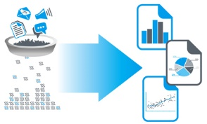
বিশ্বগ্রাম প্রতিষ্ঠার উপাদান সমূহ (Elements of Establishing Global Village)
4. ডেটা (Data)

Slide 15
বিশ্বগ্রাম প্রতিষ্ঠার উপাদান সমূহ (Elements of Establishing Global Village)
5. মানুষের জ্ঞান বা সক্ষমতা (Capacity)

Slide 16
এক নজরে বিশ্বগ্রাম প্রতিষ্ঠার উপাদানসমূহ
( At a Galance Elements of Establishing Global Village)
১. হার্ডওয়্যার (Hardware)
2. সফটওয়্যার (Software)
3. ইন্টারনেট সংযুক্ততা (Connectivity)
4. ডেটা (Data)
5. মানুষের জ্ঞান বা সক্ষমতা (Capacity)

Slide 17
বিশ্বগ্রামের ধারণা সংশ্লিষ্ট প্রধান ক্ষেত্রসমূহ (Related main Sectors of Global Village idea)
1. যোগাযোগ (Communication)

Slide 18
বিশ্বগ্রামের ধারণা সংশ্লিষ্ট প্রধান ক্ষেত্রসমূহ (Related main Sectors of Global Village idea)
2. কর্মসংস্থান (Employment)

Slide 19
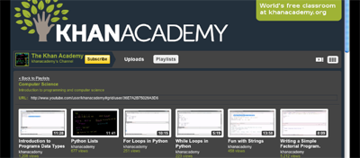
বিশ্বগ্রামের ধারণা সংশ্লিষ্ট প্রধান ক্ষেত্রসমূহ (Related main Sectors of Global Village idea)
3. শিক্ষা (Education)

Slide 20
বিশ্বগ্রামের ধারণা সংশ্লিষ্ট প্রধান ক্ষেত্রসমূহ (Related main Sectors of Global Village idea)
4. চিকিৎসা (Health care and treatment)

Slide 21
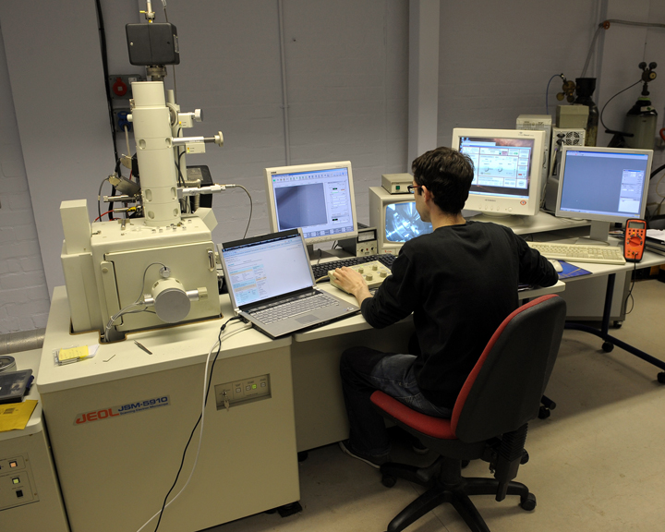
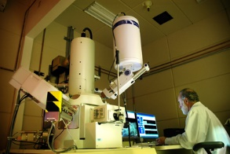
বিশ্বগ্রামের ধারণা সংশ্লিষ্ট প্রধান ক্ষেত্রসমূহ (Related main Sectors of Global Village idea)
5. গবেষণা (Research)

Slide 22
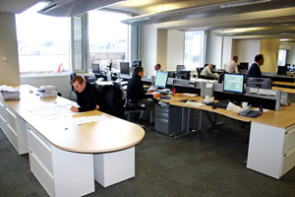
বিশ্বগ্রামের ধারণা সংশ্লিষ্ট প্রধান ক্ষেত্রসমূহ (Related main Sectors of Global Village idea)
6. অফিস ব্যবস্থাপনা (Office)

Slide 23
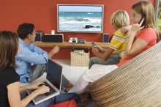
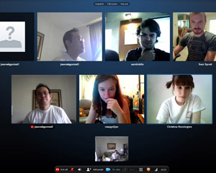
বিশ্বগ্রামের ধারণা সংশ্লিষ্ট প্রধান ক্ষেত্রসমূহ (Related main Sectors of Global Village idea)
7. বাসস্থান (Residence)

Slide 24
বিশ্বগ্রামের ধারণা সংশ্লিষ্ট প্রধান ক্ষেত্রসমূহ (Related main Sectors of Global Village idea)
8. ব্যবসায়-বাণিজ্য (Business)

Slide 25
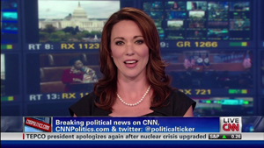
বিশ্বগ্রামের ধারণা সংশ্লিষ্ট প্রধান ক্ষেত্রসমূহ (Related main Sectors of Global Village idea)
9. সংবাদ (News)

Slide 26
বিশ্বগ্রামের ধারণা সংশ্লিষ্ট প্রধান ক্ষেত্রসমূহ (Related main Sectors of Global Village idea)
10. বিনোদন ও সামাজিক যোগাযোগ
(Entertainment and Social communication)

Slide 27
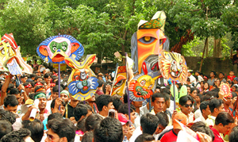
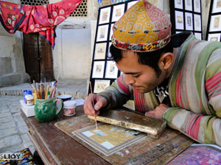
বিশ্বগ্রামের ধারণা সংশ্লিষ্ট প্রধান ক্ষেত্রসমূহ (Related main Sectors of Global Village idea)
11. সাংস্কৃতিক বিনিময় (Cultural exchange)

Slide 28
এক নজরে বিশ্বগ্রামের ধারণা সংশ্লিষ্ট প্রধান ক্ষেত্রসমূহ (At a galance Related main Sectors of Global Village idea)
১.যোগাযোগ (Communication)
2. কর্মসংস্থান (Employment)
3. শিক্ষা (Education)
4. চিকিৎসা (Health care and treatment)
5. গবেষোণা (Research)
6. অফিস ব্যবস্থাপনা (Office)

Slide 29
এক নজরে বিশ্বগ্রামের ধারণা সংশ্লিষ্ট প্রধান ক্ষেত্রসমূহ (At a galance Related main Sectors of Global Village idea)
7. বাসস্থান (Residence)
8. ব্যবসায়-বাণিজ্য (Business)
9. সংবাদ (News)
10. বিনোদন ও সামাজিক যোগাযোগ
(Entertainment and Social communication)
11. সাংস্কৃতিক বিনিময় (Cultural exchange)

Slide 30
মূল্যায়ন
Global village এর উপাদানগুলি কি কি ?
হার্ডওয়্যার ও সফটওয়্যার বলতে কি বুঝ ?
বিশ্বগ্রামের ধারণা সংশ্লিষ্ট বিষয়গুলি কি কি ?

Slide 31
বাড়ীর কাজ
বিশ্বগ্রামের ধারণা সংশ্লিষ্ট কিছু ৫টি ক্ষেত্র লিখে আনবে ।

Slide 32
ধন্যবাদ

